Slide 1
Рентген грудной клетки - базовая интерпретация часть 4
Федеральное государственное бюджетное образовательное учреждение высшего образования «Красноярский государственный медицинский университет имени профессора В.Ф. Войно-Ясенецкого» Кафедра лучевой диагностики ИПО
Работу выполнила ординатор 2-го года, специальности «Рентгенология»
Шайхразеева А.Р.
Красноярск, 2023 г.

Slide 2
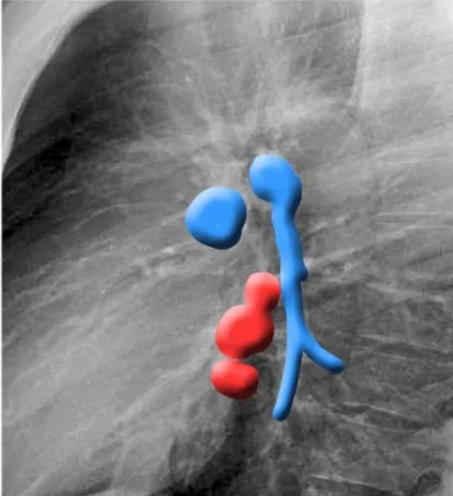
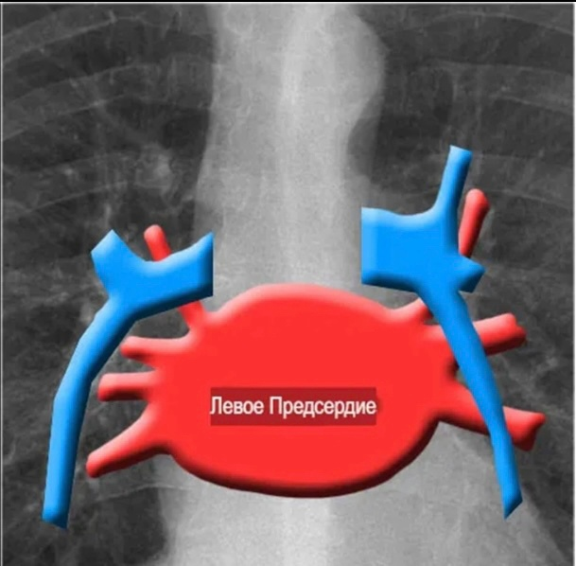
Легочные артерии и вены
Правая легочная артерия
-Длиннее и крупнее левой легочной артерии
-Проходит позади восходящего отдела аорты, вышей полой вены и справа от верхней легочной вены
Левая легочная артерия
-Короче и меньше правой легочной артерии
-Проходит позади правой легочной артерии
-Проходит выше левого главного бронха

Slide 3
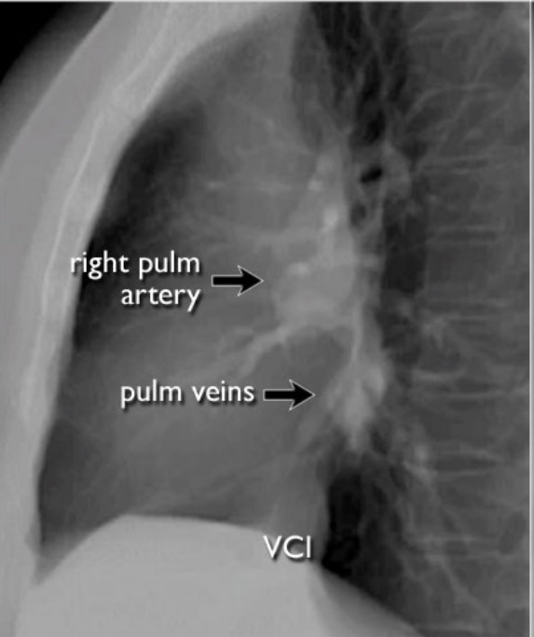
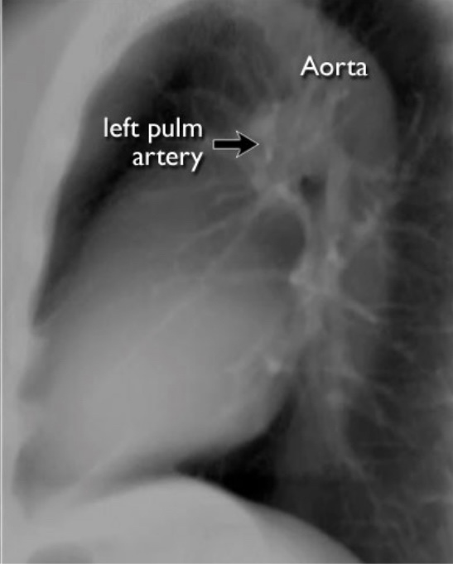
Легочные артерии и вены
Правая легочная артерия и легочные вены
Левая легочная артерия
Легочные артерии и вены иногда хорошо визуализируются в боковой проекции, не путать с лимфаденопатией!
Notes:
VCI-Нижняя полая вена

Slide 4
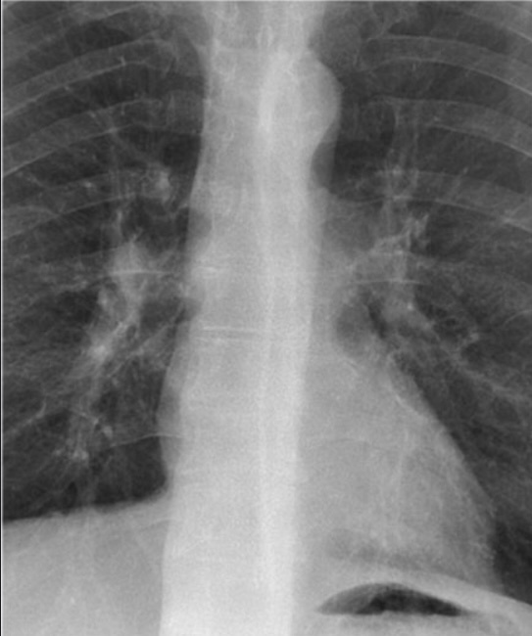
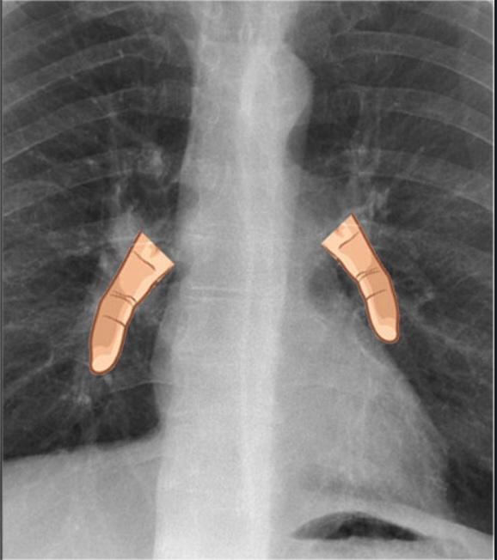
Симптом «little fingers»
Корни легких в данной статье описываются как симптом «little fingers»
С правой стороны «little fingers» будет визуализироваться в 94% а, слева в 62%
Notes:
Правая легочная артерия

Slide 5
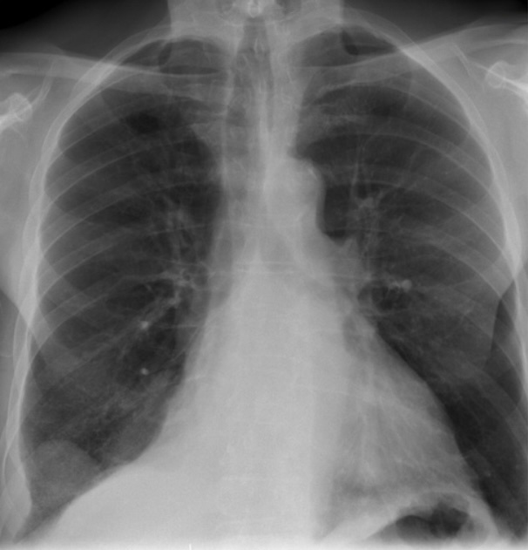
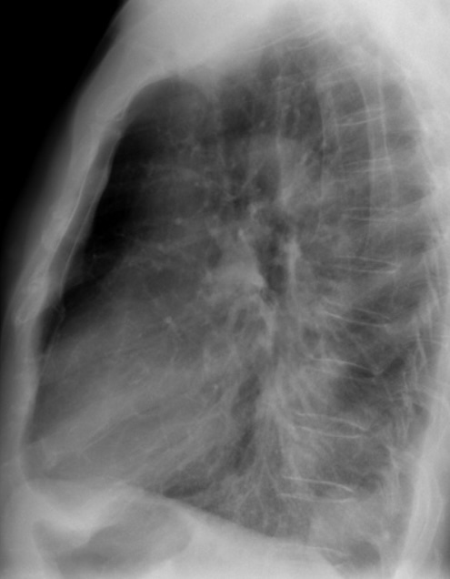
Ателектаз нижней доли правого легкого клинический случай № 1
На рентгенограммах ОГК в прямой и боковой проекциях визуализируется уплотнение легочной ткани в S9,S10
В правом кардио-диафрагмальном синусе определяется гомогенное затемнение, сливающееся с правыми отделами сердца
В правом реберно-диафрагмальном синусе снижение прозрачности с выпуклыми четкими контурами

Slide 6
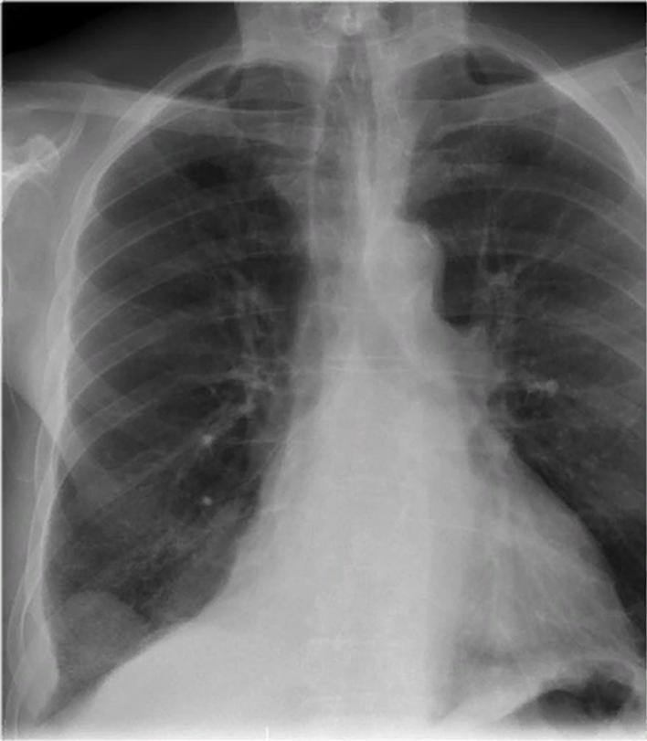
Ателектаз нижней доли правого легкого клинический случай № 1(продолжение)
При динамическом наблюдении обращает на себя внимание восстановление структуры правого корня (красная стрелка)
Отчетливо прослеживается правый контур сердца (синяя стрелка)

Slide 7
Синдром расширения корней лёгких
Одностороннее
Лимфома
Туберкулез
Метастазы рака щитовидной железы
Метастазы ЗНО головы и шеи
Аневризма/стеноз легочной артерии
Двустороннее
Саркоидоз
Силикоз
ХОБЛ
Заболевания митрального клапана
Аортокоронарное шунтирование
Рецидивирующая эмболия легочной артерии
Легочная артериальная гипертензия

Slide 8
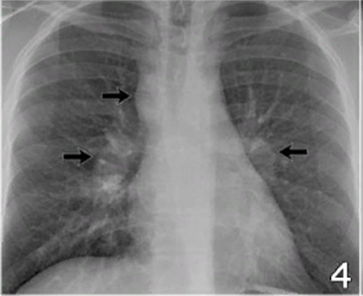
Рентгенологические признаки саркоидоза
Увеличение внутригрудных лимфатических узлов (обычно двустороннее)
Увеличение и расширение корней легких
Увеличенные лимфоузлы имеют четкие полициклические очертания и однородную структуру

Slide 9
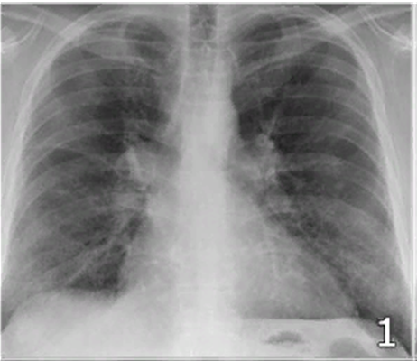
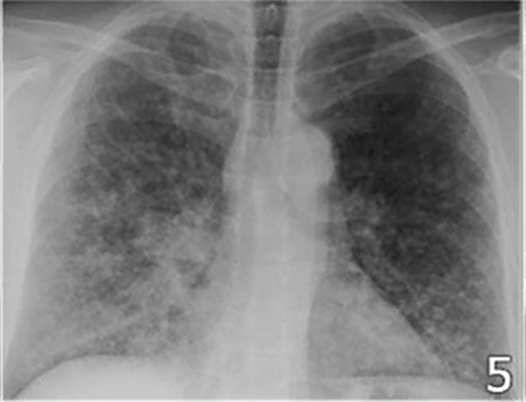
Рентгенологические варианты саркоидоза
Лимфаденопатия;
визуализируются участки неоднородного снижения пневматизации низкой и средней интенсивности
По всем легочным полям преимущечтвенно в средних и нижних отделах определяются множественные очаговые тени, корни лёгких не расширены

Slide 10
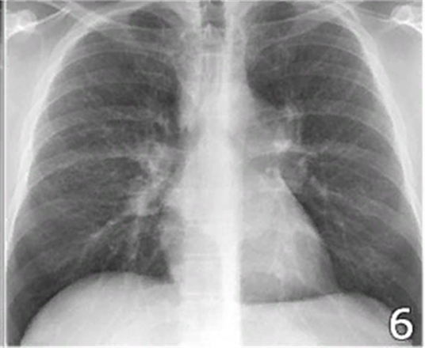
Рентгенологические варианты саркоидоза
Симметричная двусторонняя лимфаденопатия корней легких
Увеличение внутригрудных и паратрахеальных ЛУ

Slide 11
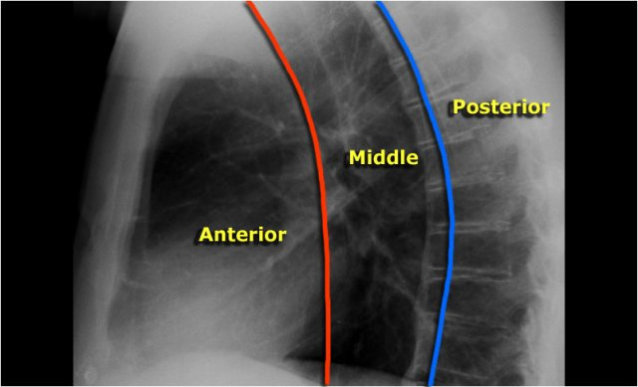
Отделы средостения
При рентгенологическом исследовании возникает необходимость установить более точную локализацию патологического образования
В этих случаях средостение можно разделить на передний, средний и задний отделы

Slide 12
Образования в средостении
 | Очаговые | Интерстициальные | Жировые | Сосудистые
Передний отдел | Тимус, лимфома, ЗОБ, герминогенные опухоли | Киста тимуса , киста перикарда, тимома,лимфома, герминогенные опухоли | Герминоген-ные опухоли, тимолипома жировая подушка | Щитовидная железа, коронарные артерии
Средний отдел | Дупликацион-ные кисты, аномалия дуги аорты | Кисты забрюшинного пространства дупликационные кисты, углубления перикарда , некроз лимфатических узлов | Липома, Фиброваскулярный полип пищевода | Аномалия дуги аорты, непарная вена, сосудистой оболочки
Задний отдел | Нейрогенные опухоли | Невринома менингоцеле нейроэнтеритическая киста | Миелопроли-феративные новообразова-ния | Нисходящая аорта

Slide 13
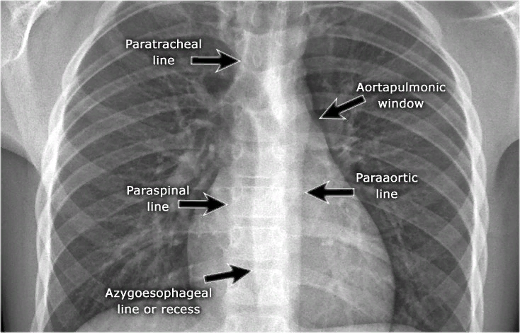
Линии средостения
«Линии» средостения представляют собой границы раздела между мягкими тканями средостенных структур и легкими
При смещение этих «линий» можно выявить патологические изменения средостения

Slide 14
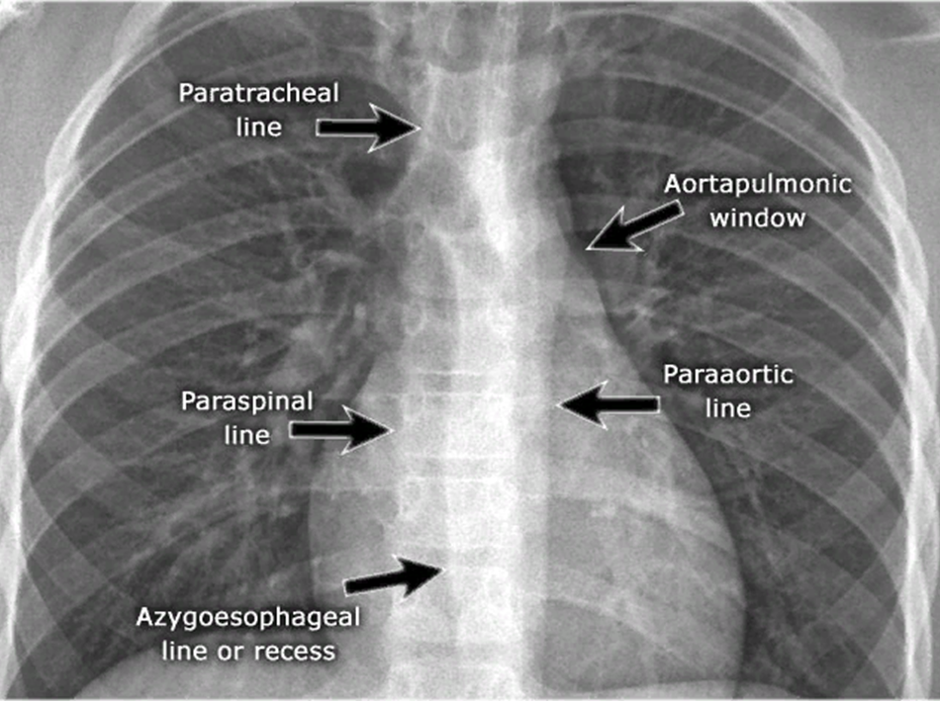
Азигоэзофагеальная линия
Причины смещения азигоэзофагеальной линии
Грыжа ПОД
Заболевания пищевода
Увеличение левого предсердия
Поражения внутригрудных
лимфатических узлов

Slide 15
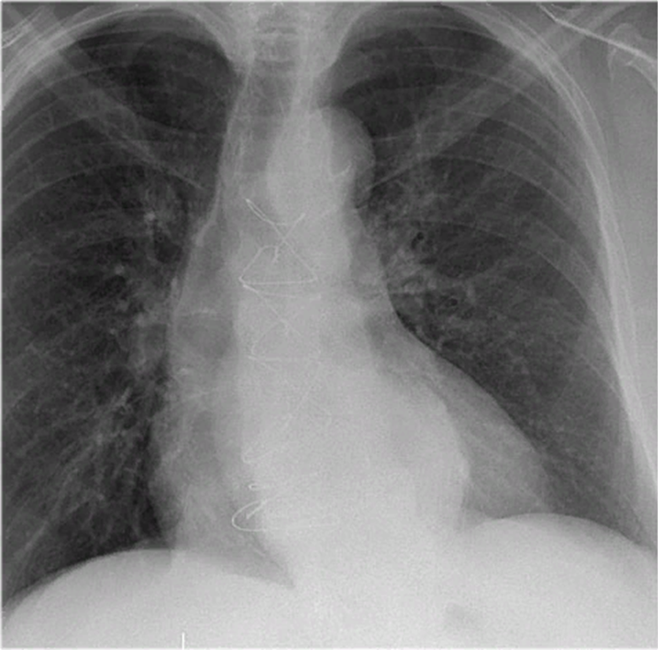
Грыжа пищеводного отверстия диафрагмы
На Рентгенограммах ОГК в прямой и боковой проекциях
в S9 визуализируется округлая тень, с четкими контурами с признаками наличия в нем воздуха , так же определяется смещение азигоэзофагеальной линии

Slide 16
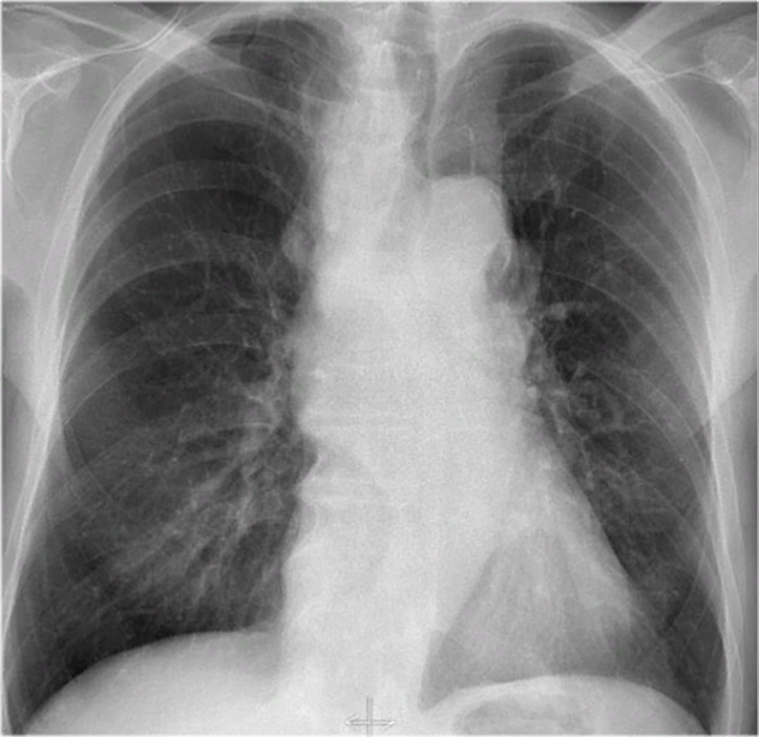
Рентгенограммы ОГК в прямой и боковой проекции: Лимфома Ходжкина, клинический случай №2
Смещение верхней части азигоэзофагеальной линии вследствие массивной бифуркационной лимфаденопатии
Справа от трахеи расположены увеличенные трахеобронхиальные и паратрахеальные лимфатические узлы, смещающие правую паратрахеальную линию

Slide 17
Лимфома Ходжкина клинический случай №2 (продолжение)
ПЭТ-КТ: интенсивное накопление радиофармпрепарата происходит в лимфоузлах средостения, так же определяется накопление РФП шейными лимфоузлами
Это имеет важное значение поскольку в данном случае возможно проведение биопсии

Slide 18
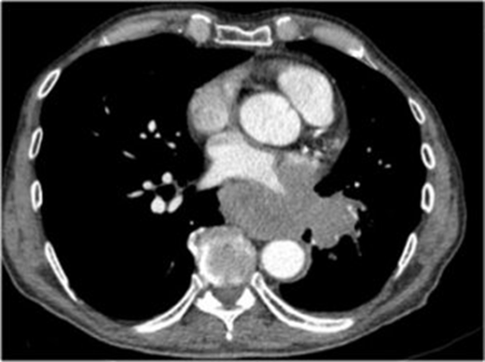
Лимфома Ходжкина КТ- ОГК , УЗИ в В-режиме
клинический случай №2 (продолжение)
Мягкотканное окно с контрастным усилением аксиальная плоскость, увеличенные лимфатические узлы сдавливают левое предсердие
визуализируется лимфатический узел IV уровня гипоэхогенной структуры без дифференцировки с неровными контурами

Slide 19
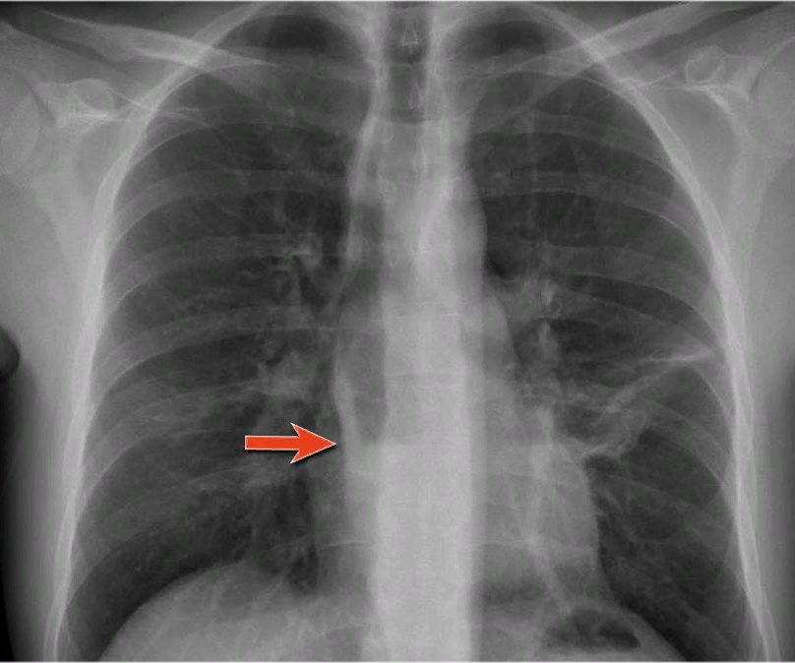
Рентгенограмма ОГК в прямой проекции: ахалазия пищевода, клинический случай № 3
Определяется смещение азигоэзофагеальной линии
Визуализируется воздушный столб ниже бифуркации с уровнем жидкости
Слева в среднем легочном поле признаки перенесенной пневмонии (подчеркнутая междолевая плевра )

Slide 20
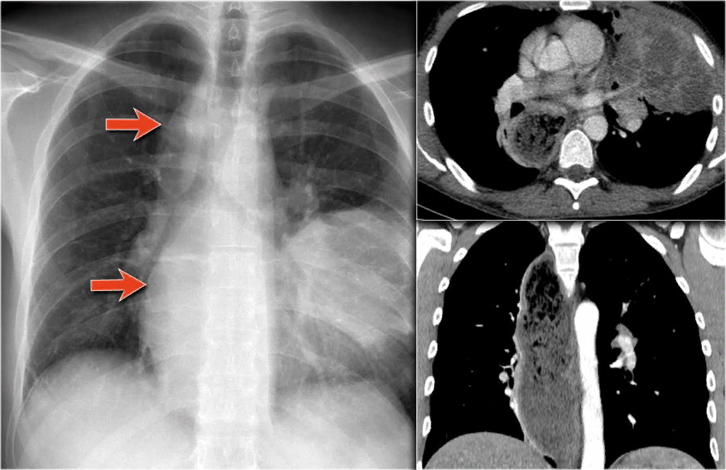
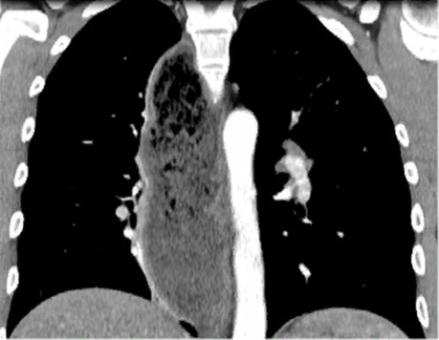
Ахалазия пищевода осложнённая аспирационной пневмонией; клинический случай № 3 (продолжение)
Слева определяется интенсивное затемнение с вогнутой четкой верхней границей.
Тень средостения расширена вправо
КТ- ОГК (мягкотканное окно) аксиальная и корональная плоскость: диффузное расширение пищевода, в нижних отделах обширный участок консолидации неоднородной структуры

Slide 21
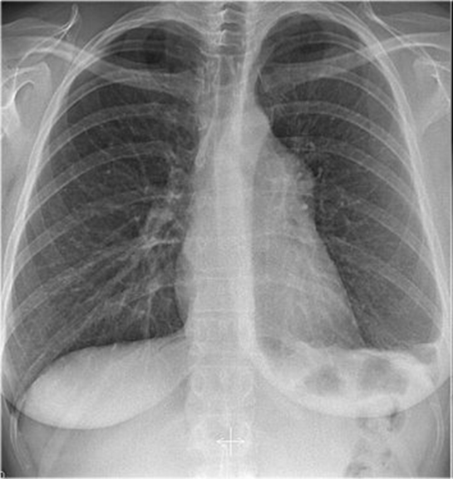
Аортопульмональное окно клинический случай №4
На рентгенограммах аортопульмональное окно это небольшое пространство между дугой аорты и легочной артерией
«Аортопульмональное окно» является частой локализацией лимфаденопатии при различных воспалительных и опухолевых заболеваниях

Slide 22
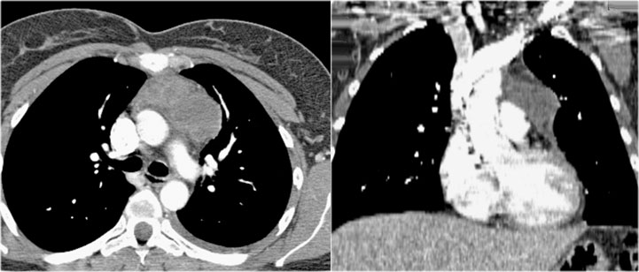
Лимфома Ходжкина клинический случай №4 (продолжение)
КТ- ОГК (мягкотканное окно) с контрастным усилением, аксиальная и корональная плоскость, визуализируется гиподенсное образование в переднем средостении

Slide 23
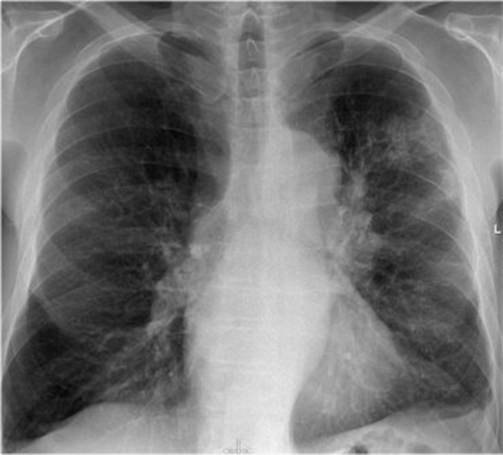
Аортопульмональное окно клинический случай №5
На рентгенограммах ОГК в верхней части средостения слева определяется гомогенное затемнение с неровными контурами
Лимфаденопатия средостения и корней обоих легких
В S3 левого лёгкого, участок снижения пневматизации лёгочной ткани, средней интенсивности, с нечёткими, неровными контурами, ребернодиафрагмальный синус слева запаян
Notes:
В верхней части средостения слева определяется гомогенное затенения с нечеткими контурами

Slide 24
Мелкоклеточная карцинома легкого клинический случай №5 (продолжение)
ПЭТ-КТ:
интенсивное накопление радиофармпрепарата происходит в лимфоузлах средостения

Slide 25
Конец четвертой части

Slide 26
Спасибо за внимание

